Slide 1
Curriculum: Modulo 4 Prodotti a base di latte fermentato
COAG Jaén

Slide 2
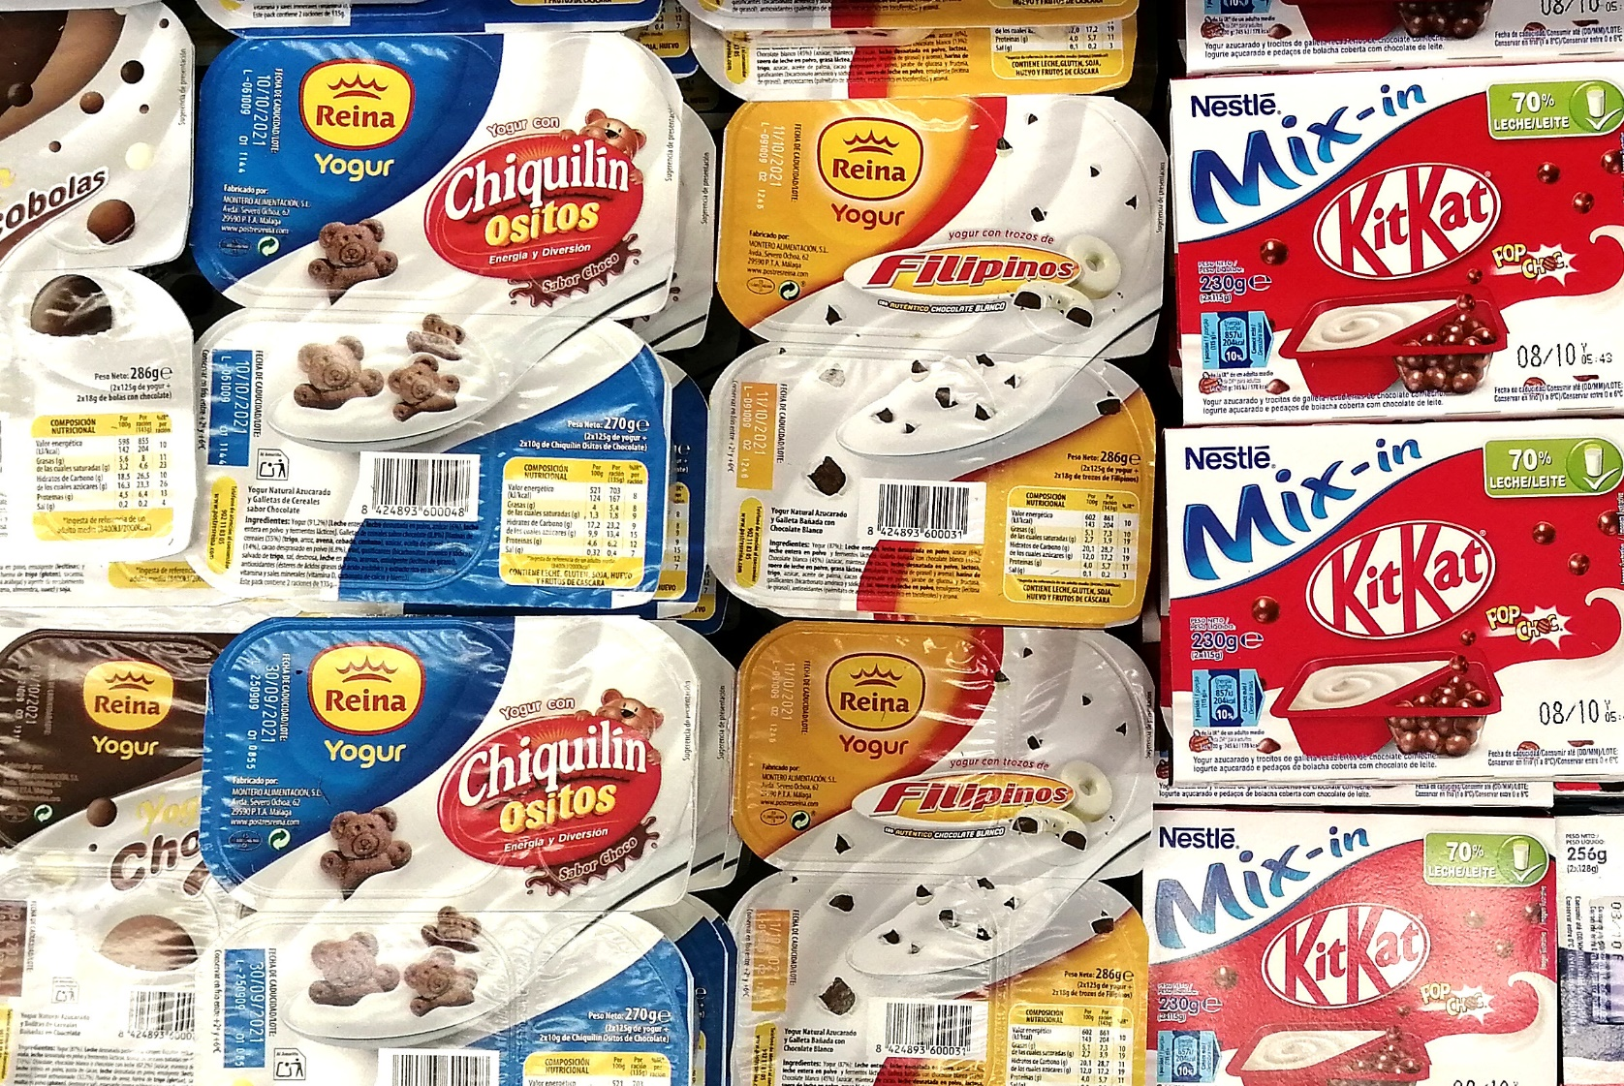
Struttura: Prodotti a base di latte fermentato
Yogurt e altri latti fermentati.
Tipi di yogurt e latte fermentato.
Valore nutrizionale.
Fattori essenziali di composizione e qualità.
Materie prime utilizzate nell'elaborazione dello yogurt.
Tecnologia di lavorazione.
Riferimenti / link.

Slide 3
4.1. Tipi di yogurt e latte fermentato
I latti fermentati o i latti acidi sono conosciuti fin dai tempi antichi (Nord Africa e Babilonia, 3.000-2.500 a.C.). Nell'antica Grecia e Roma, il latte acido era già usato direttamente come bevanda o nelle ricette.
Sono essenzialmente prodotti da latte acidificato con una coltura selezionata o un gruppo di batteri che convertono parte del lattosio in acido lattico.
Molti latti fermentati (koumis, leben, dadhi, siero acido, yogurt, airan, kheran, tarho) hanno la loro origine nei popoli nomadi pastori dell'Asia. La loro diffusione in Europa è dovuta all'arrivo di questi popoli, così come alle nazioni germaniche e nordiche.
I moderni latti fermentati con microrganismi come Lactobacillus casei, Lactobacillus acidophilus o Bifidobacterium bifidus sono ora disponibili sul mercato.

Slide 4
4.1. Tipi di yogurt e latte fermentato
Nome | Origine | Microrganismi fermentativi
Yogurt (capra, pecora, mucca) | Bulgaria, Turchia | Lactobacillus bulgaricus Streptococcus thermophilus
Kefir (mucca) | Caucaso | Lactobacillus acidophilus Streptococcus casei Streptococcus lactis Streptococcus cremoris Streptococcus diacetylactis Candida kefir Kluyveromyces fragilis
Koumis (cavalla, mucca) | Asia centrale | Lactobacillus bulgaricus Lactobacillus acidophilus Streptococcus lactis Kluyveromyces lactis
Nome | Origine | Microrganismi fermentativi
Latticello (mucca) | Paesi anglosassoni | Lactobacillus bulgaricus Lactobacillus acidophilus Streptococcus lactis Streptococcus cremoris Leuconostoc cremoris
Biogarde | Francia | Lactobacillus acidophilus Streptococcus thermophilus Bifidobacterium bifidum
Ymer | Paesi nordici | Leuconostoc cremoris Streptococcus lactis Streptococcus cremoris Streptococcus diacetylactis
Fonte: Condony et al. (1988)

Slide 5
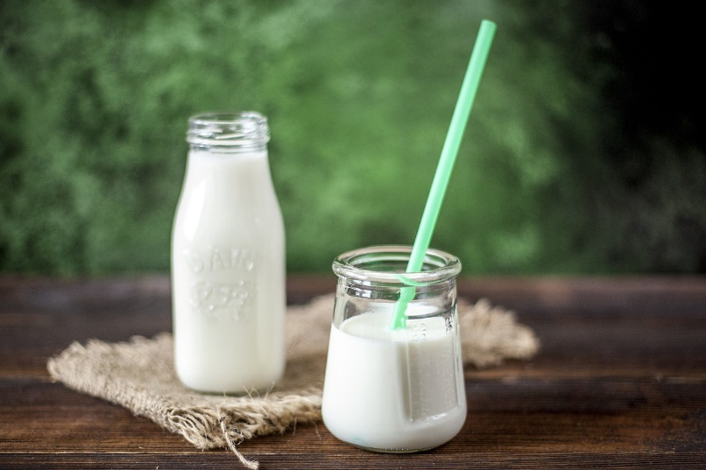
4.1. Tipi di yogurt e latte fermentato
Nome | Origine | Microrganismi fermentativi
Latte acidofilo |  | Lactobacillus acidophilus
Bioghourt | Francia | Lactobacillus acidophilus Streptococcus thermophilus
Yakult | Giappone | Lactobacillus casei
Fonte: Condony et al. (1988)
Immagine gratuita da Imo Flow su Pixabay

Slide 6
4.1. Tipi di yogurt e latte fermentato
Lo yogurt è uno dei latti fermentati più importanti nella nostra cultura occidentale.
"Yogurt" è una parola di origine turca. Alcuni autori collocano l'origine dello yogurt in Turchia (yogurut), mentre altri lo attribuiscono al prokish fatto in Tracia (nei Balcani).
Sembra che i popoli nomadi usassero sacchi, generalmente di pelle di capra, per trasportare il latte fresco che ottenevano dagli animali. Il calore e il contatto del latte con la pelle di capra fornivano la moltiplicazione dei batteri lattici che fermentavano il latte. Così, il latte veniva trasformato in una massa semisolida per coagulazione.
Lo yogurt è il prodotto della fermentazione del latte naturale (di mucca, di capra, di bufala, ecc.) prodotto da batteri (Lactobacillus bulgaricus e Streptococcus thermophilus) che lo rendono più digeribile e nutriente del latte stesso.

Slide 7
4.1. Tipi di yogurt e latte fermentato
Lo yogurt greco tradizionale (tiaourti) era fatto usando principalmente latte di pecora che veniva scremato dopo la fermentazione per produrre un prodotto con un alto contenuto di materia secca e un gusto molto acido.
Il biologo russo Ylya Metchnikoff, membro dell'Istituto Pasteur e premio Nobel nel 1908, ha dimostrato i benefici dei batteri lattici dello yogurt nell'intestino per una migliore digestione.
Nel 1917, Isaac Carasso produsse yogurt a Barcellona seguendo processi industriali, come prodotto venduto solo nelle farmacie.
Dopo la prima guerra mondiale, i ristoranti greci iniziarono a servire lo yogurt come bevanda tradizionale. Il primo yogurt industriale greco fu fatto fermentando il latte di mucca e concentrandolo dopo la fermentazione per centrifugazione.
Negli anni '50, lo yogurt cominciò ad essere distribuito nei caseifici e più tardi nei negozi di alimentari.

Slide 8
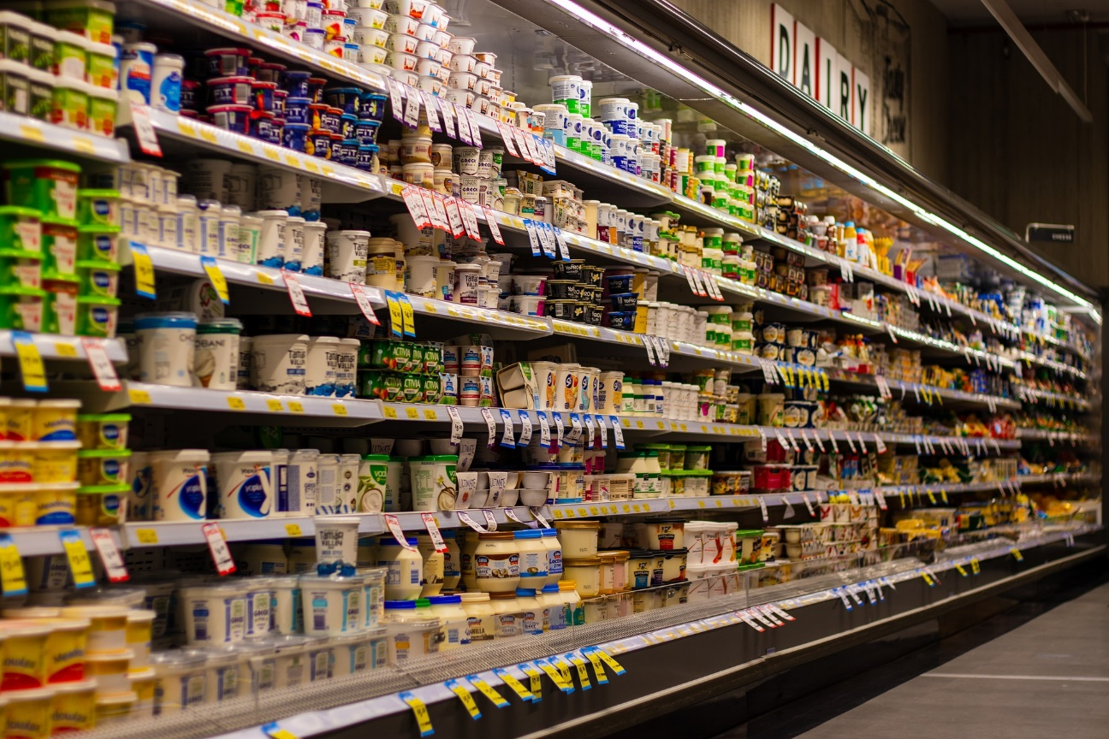
4.1. Tipi di yogurt e latte fermentato
Al giorno d'oggi, ogni paese definisce lo "yogurt" in modo diverso secondo le proprie norme, con varianti in termini di composizione o metodo di produzione.
Così, lo stesso prodotto può essere considerato yogurt in un paese ma un tipo di latte fermentato in un altro: la chiave è la quantità di batteri vivi presenti.
Anche alcuni prodotti sono chiamati yogurt mentre non sono fatti con il latte! Stiamo parlando dello yogurt di soia o dello yogurt pastorizzato dopo la fermentazione.
Immagine gratuita da Scoiattolo foto in Pixabay

Slide 9
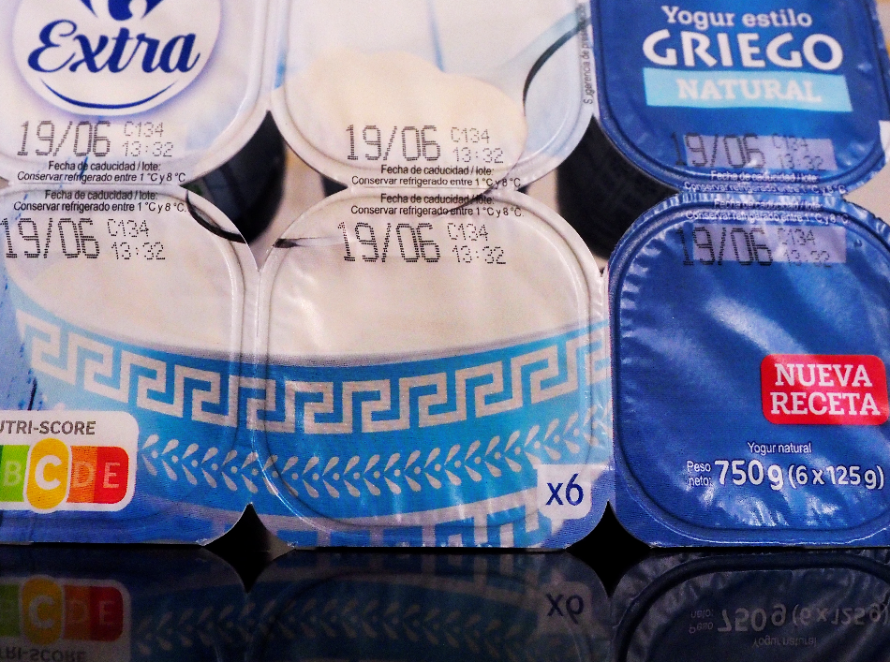
4.1. Tipi di yogurt e latte fermentato
Classificazione dello yogurt
A) Secondo il trattamento dopo la fermentazione
Yogurt fresco: nessun trattamento termico applicato dopo la fermentazione; necessita di conservazione a freddo (1-8 ºC).
Yogurt pastorizzato dopo la fermentazione: si applica un trattamento termico di pastorizzazione dopo la fermentazione, per cui si perde la vitalità dei batteri lattici ma si mantengono le caratteristiche nutrizionali del prodotto; non richiede la conservazione a freddo.
B) Secondo il contenuto di grasso
Yogurt arricchito: viene aggiunta della panna.
Yogurt intero: fatto con latte intero.
Yogurt parzialmente scremato: fatto con latte parzialmente scremato.
Yogurt scremato: fatto con latte magro.

Slide 10
4.1. Tipi di yogurt e latte fermentato
C) Secondo la consistenza del coagulo:
Yogurt a coagulo intero: lo yogurt, una volta omogeneizzato e pastorizzato, fermenta nello stesso bicchiere. Si tratta di yogurt naturali, dolcificati, aromatizzati, scremati e zuccherati.
Yogurt coagulo rotto: fermentato in un serbatoio industriale o in una vasca di fermentazione, mescolato, raffreddato e confezionato (semplice o combinato con altri ingredienti). Si tratta di yogurt greci, yogurt liquidi, yogurt cremosi e mousse di yogurt.
D) Secondo la ricetta.
Yogurt semplice: è lo yogurt più elementare, al quale non si aggiungono aromi o zucchero, né si pastorizza dopo la fermentazione.
Altri tipi di yogurt (aromatizzato, zuccherato, aromatizzato, greco, con frutta): arricchito con vari ingredienti: aromi, zuccheri, frutta, ecc.

Slide 11
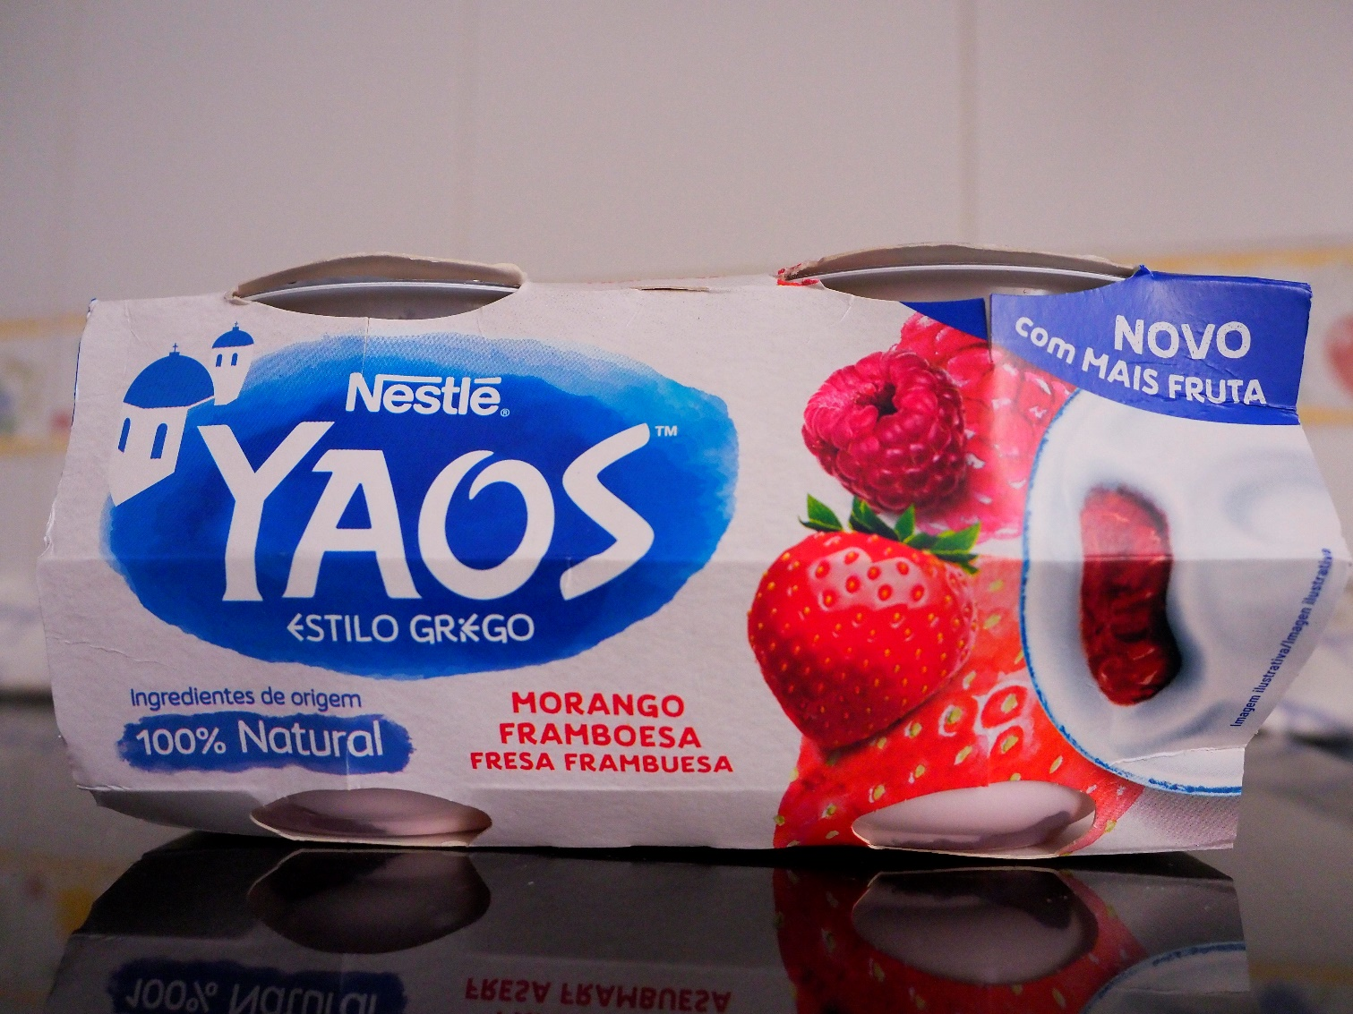
4.1. Tipi di yogurt e latte fermentato
Yogurt alla greca: si tratta di un tipo di yogurt di latte di pecora concentrato e molto grasso, con gli stessi ceppi di fermentazione dello yogurt tradizionale. Oggi sono spesso fatti con latte di mucca perché la loro produzione si è industrializzata. Si possono trovare molte varianti sul mercato (proteine 3,5-10 %, grassi 0-10 %, combinazioni con frutta, miele o cereali, ecc.).
Un tipico yogurt greco ha un alto livello di proteine (>8%) e un alto contenuto di grassi (8-9%), un alto gusto di yogurt e acidità; è un prodotto molto denso e cremoso.

Slide 12
Yogurt naturale alla greca
Concentrazione ad alto livello proteico dopo la fermentazione
Latte scremato
(eventualmente fortificato)
Processo e ricetta tipici:
Arricchimento della ricetta in proteine per centrifugazione dopo la fermentazione
Alto livello di proteine (>8%)
Da 0% a medio livello di grassi (<5%)
Omogeneizzazione
Mercato tipico: Stati Uniti e Grecia
Salute e benessere + tendenza attuale
Aggiunte di probiotici
Tutto naturale (senza stabilizzatori)
Processo tendente ad ottenere
Alta concentrazione di proteine dopo la fermentazione
Pastorizzazione (92°C - 5 min)
Raffreddamento a 42°C
Cultura
Fermentazione fino a pH= 4,70 - 4,50
Sfide di prodotto e di processo:
Lenta diminuzione del pH durante il processo di separazione per garantire un sapore delicato al prodotto finale
Bocca fresca e pulita
Consistenza liscia, lucida e cremosa con basso % di grassi
variazioni e ricette tutte naturali
Centrifugazione a 42°C
Crema di siero di latte
lisciatura
Raffreddamento a 20-25°C
Vantaggi:
Possibilità di raggiungere un alto livello di proteine con una buona
texture
Riempimento - Raffreddamento - Stoccaggio <6°C
Fonte: Würth, D.

Slide 13
4.2. Valore nutrizionale
Gli yogurt e i latti fermentati sono ricchi di proteine di alto valore biologico, calcio facilmente assimilabile, vitamine del gruppo B (soprattutto B2 o riboflavina, ma anche acido folico, tiamina, vitamina B6 o piridossina e vitamina B5 o acido pantotenico) e vitamine liposolubili (A, D, E e K), secondo il contenuto in grassi. Contengono anche carboidrati e sali minerali.
I fermenti vivi presenti negli yogurt e nei latti fermentati aumentano l'attività della lattasi intestinale e migliorano la digestione del lattosio (zucchero del latte), rendendoli adatti (generalmente) alle persone con problemi di intolleranza al lattosio.
Le porzioni giornaliere raccomandate di latticini dipendono dall'età, dal sesso e dallo stato fisiologico (bambini, adulti e uomini sopra i 60 anni, 2-3 porzioni al giorno; adolescenti, 2-4 porzioni al giorno; donne incinte o che allattano, atleti e donne sopra i 60 anni, 3-4 porzioni al giorno; 1 porzione = 2 yogurt).

Slide 14
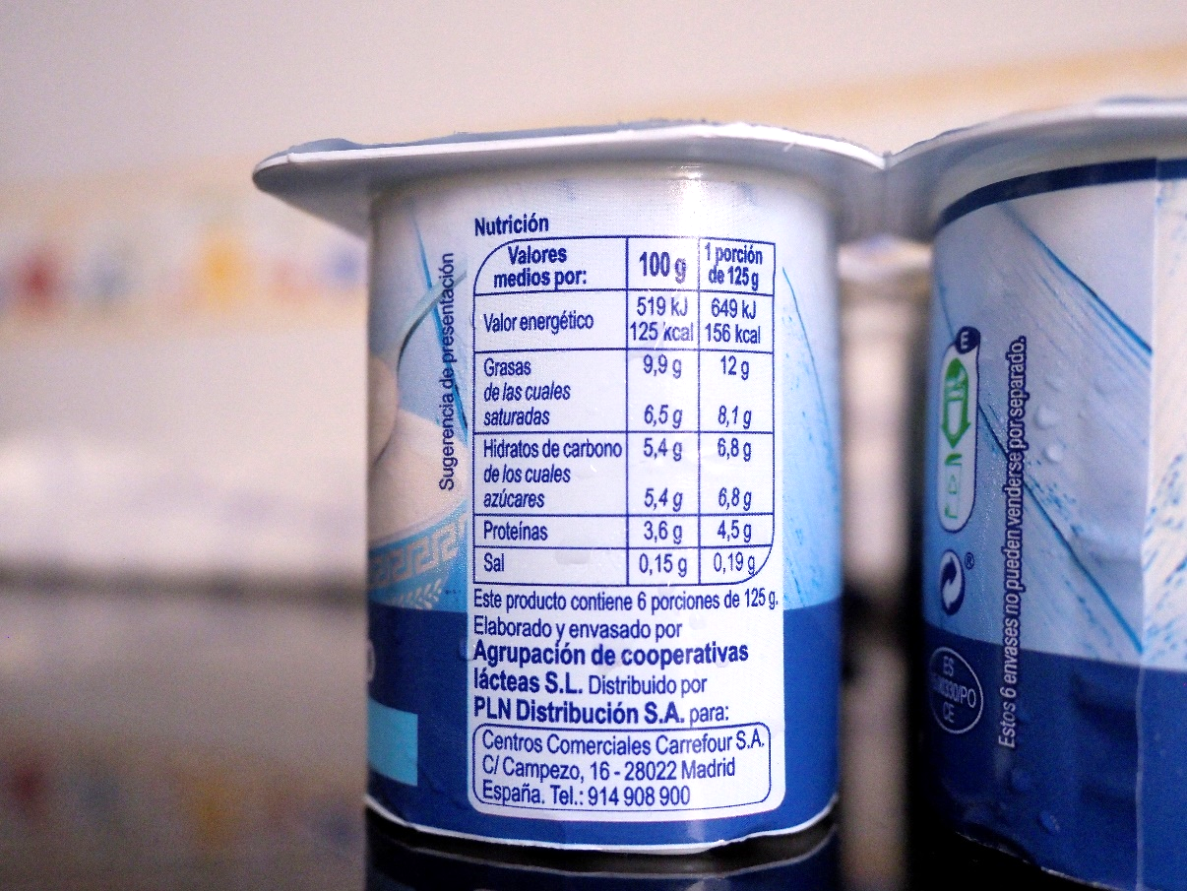
4.2. Valore nutrizionale
Si consiglia di consumare latticini interi, poiché le vitamine liposolubili e gli acidi grassi essenziali si perdono quando il grasso viene separato.
I prodotti arricchiti con vitamine liposolubili (A, D, E e K) e acidi grassi essenziali sono raccomandati alle persone in sovrappeso o a quelle a cui si consiglia di consumare latticini scremati a causa di problemi di salute.
Oltre al suo valore nutrizionale, il consumo di yogurt giova all'organismo perché facilita la digestione grazie a:
predigestione da parte degli enzimi proteolitici prodotti dai microrganismi, che liberano peptidi e aminoacidi liberi che vengono facilmente digeriti e assorbiti;
pH più basso, che provoca la precipitazione della caseina e facilita l'azione degli enzimi intestinali;
Migliore assorbimento del calcio per la presenza di acido lattico.

Slide 15
4.2. Valore nutrizionale
Il valore nutrizionale dei prodotti lattiero-caseari dipende dal latte utilizzato per la loro produzione e dagli effetti della lavorazione (trattamento termico, conservazione, scrematura, ecc.). Nel caso dei latti fermentati, infatti l'attività dei microrganismi ha un impatto importante sul valore nutrizionale e biologico del prodotto finale. Inoltre, i prodotti scremati hanno un contenuto inferiore di vitamine liposolubili, perchè vengono involontariamente rimosse quando la crema viene estratta.
Il valore energetico, la composizione dei macronutrienti, il contenuto di vitamine e sali minerali sono simili a quelli del latte di partenza, ma da un punto di vista nutrizionale, i latti fermentati sono un alimento con una migliore digeribilità, un'alta concentrazione di enzimi e un leggero aumento delle vitamine B. Tutto questo li rende un alimento di alto valore nutrizionale.
Le prossime due tabelle mostrano la composizione nutrizionale di diversi prodotti lattiero-caseari.

Slide 16
4.2. Valore nutrizionale
Composizione nutrizionale
 | Acqua (g) | Energia (Kcal) | Proteina (g) | Carboidrati (g) | Lipidi (g) | Calcio | Fosforo | Zinco
Latte vaccino (intero) | 88,4 | 65,9 | 3,1 | 4,7 | 3,8 | 124 | 92 | 0,38
Latte vaccino (scremato) | 91 | 37,6 | 3,9 | 4,9 | 0,2 | 121 | 97 | 0,54
Yogurt normale (intero) | 87,9 | 64,4 | 4 | 5,5 | 2,6 | 142 | 170 | 0,59
Yogurt normale (scremato) | 89,1 | 47,8 | 4,3 | 6,3 | 0,32 | 140 | 109 | 0,44
Yogurt aromatizzato (intero) | 75,6 | 114 | 5,4 | 15,6 | 3,4 | 121 | 140 | 0,52
Yogurt con frutta (intero) | 78,7 | 95 | 3,8 | 14,3 | 2,3 | 109 | 130 | 0,3
Yogurt greco | 78 | 139 | 6,4 | 5,4 | 10,2 | 150 | 130 | 0,5
Latte fermentato con Lactobacillus casei | 79,6 | 98,1 | 3 | 14,1 | 3,3 | 110 | 107 | 0,3
Latte fermentato con Lactobacillus acidophilus | 79,5 | 98,5 | 3,1 | 14,1 | 3,3 | 105 | 107 | 0,7
Latte fermentato con bifidobatteri (intero) | 88,6 | 62,6 | 3,6 | 4,4 | 3,3 | 141 | 107 | 0,4
Latte fermentato con bifidobatteri (scremato) | 89,3 | 44,3 | 4,9 | 5,5 | 0,3 | 164 | 135 | 0,5
Fonte: Ortega et al. (2004)

Slide 17
4.2. Valore nutrizionale
Composizione nutrizionale
 | B1 | B2 | B3 | B6 | B9 | B12 | C | A | D | E
Latte vaccino (intero) | 0,04 | 0,19 | 0,73 | 0,04 | 5,5 | 0,3 | 1,4 | 46 | 0,03 | 0,1
Latte vaccino (scremato) | 0,04 | 0,17 | 0,9 | 0,04 | 5,3 | 0,3 | 1,7 | Tr | Tr | Tr
Yogurt normale (intero) | 0,04 | 0,18 | 0,44 | 0,05 | 3,7 | 0,2 | 0,7 | 9,8 | 0,06 | 0,04
Yogurt normale (scremato) | 0,04 | 0,19 | 1,2 | 0,08 | 4,7 | 0,4 | 1,6 | 0,8 | 0 | Tr
Yogurt aromatizzato (intero) | 0,03 | 0,2 | 0,44 | 0,05 | 13,5 | 0,17 | 0,94 | 27,4 | 0,05 | 0,08
Yogurt con frutta (intero) | 0,03 | 0,2 | 1,4 | 0,013 | 18,1 | 0,18 | 0,7 | 14,5 | 0,04 | 0,03
Yogurt greco | 0,03 | 0,36 | 1,6 | 0,05 | 6 | 0,2 | Tr | 121 | 0,05 | 0,38
Latte fermentato con Lactobacillus casei | 0,04 | 0,08 | 0,42 | 0,09 | 2,6 | 0,2 | Tr | 2,6 | 0,03 | Tr
Latte fermentato con Lactobacillus acidophilus | 0,04 | 0,08 | 0,42 | 0,09 | 2,6 | 0,2 | Tr | 2,6 | 0,03 | Tr
Latte fermentato con bifidobatteri (intero) | 0,04 | 0,18 | 0,42 | 0,09 | 5 | 0,3 | 1 | 33,5 | 0,2 | 0,3
Latte fermentato con bifidobatteri (scremato) | 0,04 | 0,21 | 0,42 | 0,11 | 5 | 0,3 | Tr | 2 | 0 | Tr
Fonte: Ortega et al. (2004)

Slide 18
4.3. Caratteristiche commerciali:
1. Tutti gli yogurt devono avere un pH di 4,6 o inferiore.
2. Il contenuto minimo di grassi degli yogurt deve essere 2% eccetto per gli yogurt "parzialmente scremati", dove deve essere inferiore a 2 e superiore a 0,5 % e per gli yogurt "scremati" dove deve essere 0,5% o inferiore.
3. Tutti gli yogurt devono avere un contenuto minimo di solidi non grassi di 8,5%.
4. Contenuto di yogurt:
(a) Per gli yogurt con frutta, succhi e/o altri alimenti, la quantità minima di yogurt nel prodotto finito deve essere 70%.
(b) Per gli yogurt aromatizzati, la quantità minima di yogurt nel prodotto finito è di 80%.

Slide 19
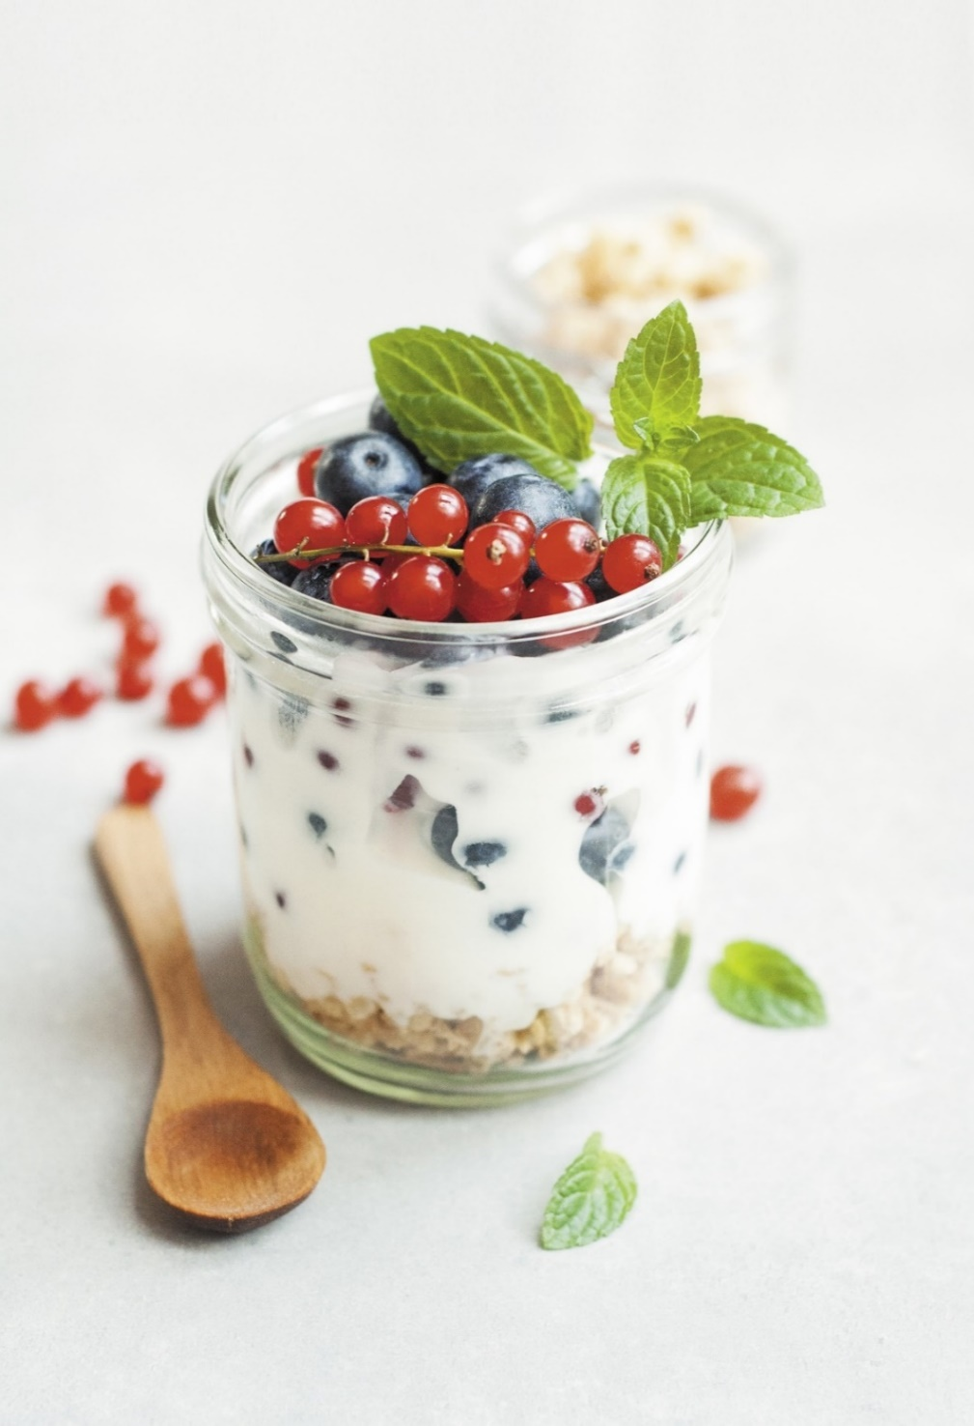
4.4. Materie prime per la produzione di yogurt
Materie prime essenziali:
-Latte. Si può usare qualsiasi tipo di latte. Può anche essere latte concentrato, latte completamente o parzialmente scremato o una miscela di latte. Lo yogurt era originariamente fatto con latte di pecora e di bufala, a volte con l'aggiunta di latte di mucca.
Oggi, il latte di mucca è il più usato.
-Fermenti lattici (ceppi di batteri lattici termofili Lactobacillus bulgaricus e Streptococcus thermophilus).
Immagine gratuita di Dagny Walter su Pixabay

Slide 20
4.4. Materie prime per la produzione di yogurt
Altri ingredienti (a seconda del tipo di yogurt):
Panna pastorizzata, siero di latte in polvere, proteine del latte o latte in polvere.
Zuccheri o dolcificanti.
Frutta (pezzi, polpa, marmellata, confettura, marmellata, composta, sciroppo, succo, ecc.)
Altri (miele, cereali, noci, cioccolato, cacao, caffè, spezie, ecc.)
Aromi.
Pigmenti (coloranti).
Gelatina.
Amidi commestibili.
Stabilizzatori.
Conservanti.
Probiotici (batteri Bifidobacterium lactis e Lactobacillus casei).

Slide 21
4.4. Materie prime per la produzione di yogurt
L'innovazione, la tendenza crescente verso stili di vita sani e le intolleranze alimentari hanno portato all’insorgenza di nuovi gusti e nuovi tipi di bevande lattice (anche quando non sono STRETTAMENTE yogurt)
Bevande, concentrati (skyr, labneh, chakka, ecc.), pastorizzati di soia, "yogurt" pastorizzati dopo la fermentazione, yogurt probiotici e congelati sono degli esempi

Slide 22
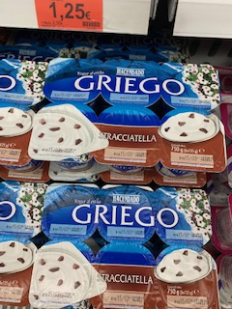
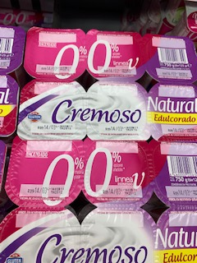
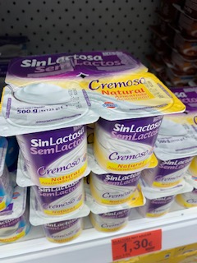
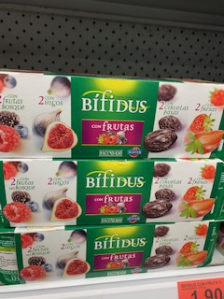
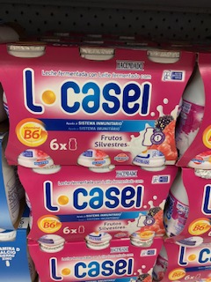
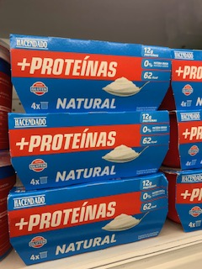
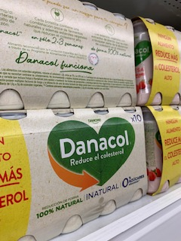
 | Yogurt greco | Yogurt scremato | Yogurt senza lattosio | Yogurt con bifidus (probiotici funzionali) | Yogurt con L Casei (probiotici funzionali) | Yogurt con proteine | Yogurt con steroli naturali
Descrizione | Lo yogurt greco è un prodotto lattiero-caseario fermentato, essendo più spesso, più denso, più cremoso e con un gusto più palpabile dello yogurt convenzionale e avendo un basso livello di lattosio rispetto ad altri prodotti lattiero-caseari. | Lo yogurt scremato è prodotto con latte scremato. In termini nutrizionali, l'unica differenza è che è sotto l'1% di grassi, anche se contiene il resto dei nutrienti in proporzioni simili. | Il lattosio è un carboidrato disaccaride, uno zucchero diviso in due componenti: glucosio e galattosio. La lattasi è l'enzima prodotto naturalmente nel corpo che divide i due componenti del lattosio, che vengono assorbiti nell'intestino. | Bifidus contiene i due batteri dello yogurt (Streptococcus thermophilus e Lactobacillus bulgaricus) e un terzo batterio vivo supplementare del genere Bifidobacterium, che è presente in una quantità fino a 12,5 miliardi in ogni confezione di yogurt. | Il Lactobacillus casei è una specie di batterio anaerobico presente nell'intestino e nella bocca degli esseri umani. È un batterio probiotico e produttore di acido lattico utilizzato nella produzione di prodotti caseari fermentati. | Gli yogurt addizionati di proteine hanno circa il 10% di proteine nella loro composizione, rispetto al 3% degli yogurt convenzionali. | Si tratta di prodotti lattiero-caseari arricchiti con steroli vegetali, che sono estratti naturali presenti in frutta, verdura, ortaggi, oli vegetali, noci, cereali e altri alimenti.
Processo | Nella ricetta tradizionale greca, lo yogurt è fatto rimuovendo il siero dopo la fermentazione per ottenere una consistenza più cremosa. | Il latte scremato è latte con il grasso rimosso per centrifugazione. Questo grasso viene poi usato per fare la panna e il burro. | La maggior parte delle persone assume che i prodotti "senza lattosio" non contengono lattosio, ma questo non è vero. Ciò che viene fatto è l'aggiunta dell'enzima lattasi. | Se durante il processo di fabbricazione vengono aggiunti batteri diversi da quelli associati alla produzione dello yogurt, il prodotto finale non può essere chiamato yogurt: è un latte fermentato, come nel caso del bifidus. | Si ottiene aggiungendo fermenti lattici del tipo Lactobacillus casei nel processo di produzione del latte fermentato, al fine di fornire presunti benefici aggiuntivi. | I prodotti lattiero-caseari con aggiunta di proteine si ottengono usando il latte e un concentrato di nutrienti, che può essere ulteriore latte in polvere, formaggio fresco o concentrati di proteine. In questo modo, il prodotto risultante ha una proporzione maggiore di nutrienti propri dell'alimento. | In questo caso, il latte fermentato viene aggiunto con steroli vegetali naturali. La dose massima giornaliera di 3g/giorno non deve essere superata.
Vantaggi | Rispetto allo yogurt normale, ha più proteine e più grassi. Ha anche meno lattosio e meno calcio perché alcuni di questi nutrienti possono essere persi attraverso il siero di latte. | È particolarmente adatto alle diete in cui il consumo di latte intero è proibito, poiché la sua crema contiene acidi grassi saturi che aumentano i livelli di colesterolo nel sangue. | Migliora la digeribilità degli yogurt per le persone intolleranti al lattosio. Tuttavia, la maggior parte degli yogurt ha un basso contenuto di lattosio, poiché il lattosio viene consumato dai fermenti lattici durante la fermentazione. | I bifidobatteri fanno parte del nostro microbiota intestinale fin dalla giovane età. Quando vengono consumati sotto forma di latte fermentato, hanno proprietà probiotiche salutari. | I probiotici Lactobacillus casei sono microrganismi vivi che possono migliorare la nostra salute intestinale e il sistema immunitario. | Integratore per rafforzare l'assunzione di proteine in modo naturale o come supplemento nelle diete per la perdita di peso. | Diversi studi dimostrano che gli steroli hanno la capacità di ridurre l'assorbimento del colesterolo e quindi di abbassare i livelli di colesterolo nel sangue.
Ingredienti | Latte intero Crema Fermenti lattici Lattosio Proteine del latte | Latte scremato Fermenti lattici | Latte intero Fermenti lattici Lattasi | Latte intero Fermenti lattici Bifidobatteri | Latte intero Fermenti lattici Lactobacillus Casei | Latte intero Fermenti lattici Latte in polvere/formaggio fresco/concentrato | Latte intero Fermenti lattici Steroli naturali

Slide 23
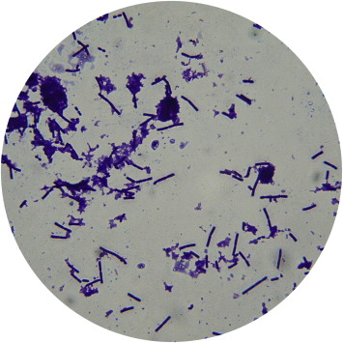
4.5. Tecnologia di lavorazione
Lo yogurt è un prodotto caseario ottenuto dalla fermentazione batterica del latte.
Si ottiene dall'azione di due batteri, di solito in un rapporto 1:1 (Lactobacillus bulgaricus, responsabile dell'acidificazione, e Streptococcus thermophilus, responsabile dei sapori e degli aromi caratteristici) su latte pastorizzato, omogeneizzato e standardizzato in grasso e proteine, anche addizionato con solidi di latte, latte in polvere o latte concentrato.
I microrganismi che producono la fermentazione lattica devono essere vitali e presenti nel prodotto finito in una quantità minima da 1 a 10 milioni di cellule per millilitro (ogni paese definisce le proprie norme).
Fonte: W.M.A. Mullan, in Enciclopedia della microbiologia alimentare (seconda edizione), 2014

Slide 24
4.5. Tecnologia di lavorazione
Si consiglia di consumare latticini interi, poiché le vitamine liposolubili e gli acidi grassi essenziali si perdono quando il grasso viene separato.
I prodotti arricchiti con vitamine liposolubili (A, D, E e K) e acidi grassi essenziali sono raccomandati alle persone in sovrappeso o a quelle a cui si consiglia di consumare latticini scremati a causa di problemi di salute.
Oltre al suo valore nutrizionale, il consumo di yogurt giova all'organismo perché facilita la digestione:
-grazie alla predigestione da parte degli enzimi proteolitici dei microrganismi, che liberano peptidi e aminoacidi liberi che vengono facilmente digeriti e assorbiti;
-grazie al pH più basso, che provoca la precipitazione della caseina e facilita l'azione degli enzimi intestinali;
-grazie ad un maggiore l'assorbimento del calcio per la presenza di acido lattico.

Slide 25
4.5. Tecnologia di lavorazione
Processo di produzione:
1) Arricchimento del latte in estratto secco: Il contenuto di materia secca del latte influenza la viscosità e la consistenza del prodotto finale, così come le sue caratteristiche organolettiche.
2) Trattamento termico: La pastorizzazione o trattamento simile viene applicata al latte per ridurre la carica microbica.
3) Omogeneizzazione: Soprattutto nel latte intero per evitare la separazione del grasso durante il processo di produzione e la conservazione del prodotto.
4) Inoculo: Si aggiungono le colture starter. Il latte deve avere una bassa carica batterica, essere privo di antibiotici e disinfettanti, non essere contaminato da batteriofagi e non essere mastitico (da vacche malate) per un corretto sviluppo delle colture starter.

Slide 26
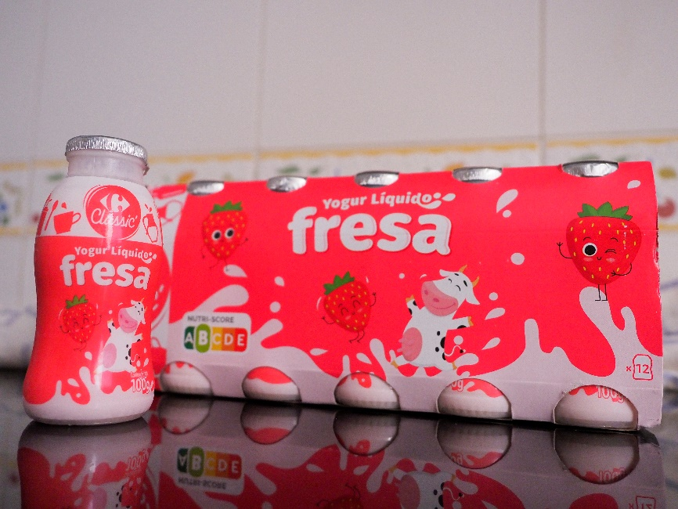
4.5. Tecnologia di lavorazione
5) Incubazione e fermentazione: Si realizza ad una temperatura e un tempo adatti allo sviluppo ottimale delle colture inoculate (42-45 ºC per circa 2 ore). La fermentazione lattica realizzata da microrganismi che trasformano il lattosio in acido lattico fino ad una concentrazione di 0,9- 1,2 %; tale produzione riduce il pH del mezzo limitando lo sviluppo di microrganismi indesiderati e coagulando il latte con produzione di un sapore acido. Altri componenti metabolici secondari forniscono l'aroma.
6) Aggiunta di ingredienti: Gli zuccheri e gli aromi sono aggiunti immediatamente dopo l’inoculo (yogurt set o intero) e la frutta o altri ingredienti dopo il raffreddamento (yogurt mescolato o rotto).
Guarda i seguenti video per ulteriori informazioni: https://www.youtube.com/watch?v=v7fG394NEHM
https://www.youtube.com/watch?v=ja6CfQirtxU

Slide 27
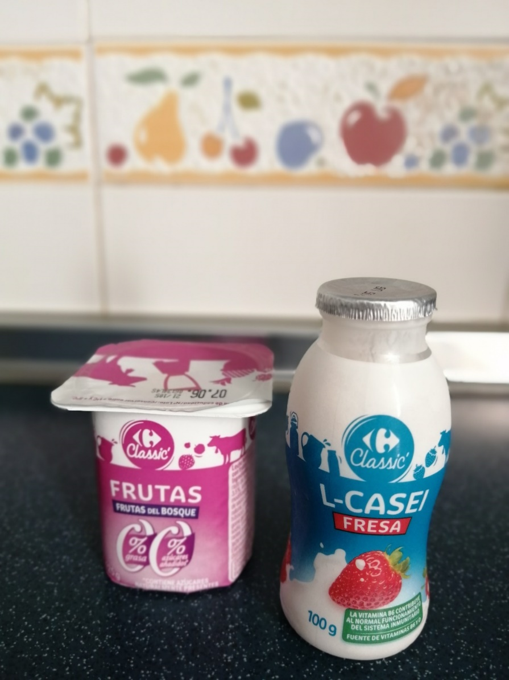
4.5. Tecnologia di lavorazione
Raccolta del latte
Standardizzazione del latte
Processo di produzione
Aggiunta di latte in polvere e conc.
Rimozione dell'aria
Omogeneizzazione del latte
Pastorizzazione
Raffreddamento
Aggiunta di colture starter
Aggiunta di frutta o caffè o altro
Fermentazione
Imballaggio e tappatura
Raffreddamento
Aggiunta di frutta o altro
Fermentazione
Miscelazione o montaggio
Raffreddamento e stoccaggio
Imballaggio e tappatura
Set yogurt(coagulo intero)
Raffreddamento e stoccaggio
Yogurt mescolato(coagulo rotto)
Fonte: Federación Nacional de Industrias Lácteas

Slide 28
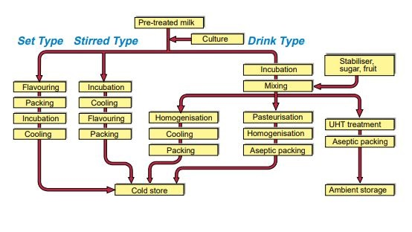
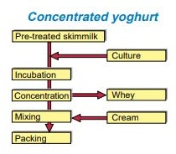
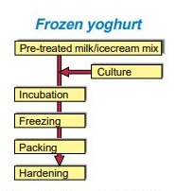
4.5. Tecnologia di lavorazione
Fasi finali di produzione dello yogurt
Latte pretrattato
intero
mescolato
Cultura
Da Bere
Concentrato
Stabilizzante, zucchero, frutta
Latte scremato pretrattat
Incubazione
Aromatizzazione
Incubazione
Miscelazione
Cultura
Imballaggio
Raffreddamento
Incubazione
Incubazione
Aromatizzazione
Omogeneizzazione
Pastorizzazione
Concentrazione
Siero di latte
congelato
Trattamento UHT
Raffreddamento
Imballaggio
Raffreddamento
Omogeneizzazione
Imballaggio asettico
Miscelazione
Crema
Imballaggio
Imballaggio asettico
Latte pre-trattato / miscela di gelat
Imballaggio
Cultura
Incubazione
Cella frigorifera
Stoccaggio ambientale
Congelamento
Fonte: Tetra Pak Dairy Processing Handbook (1995)
Imballaggio
Indurimento

Slide 29
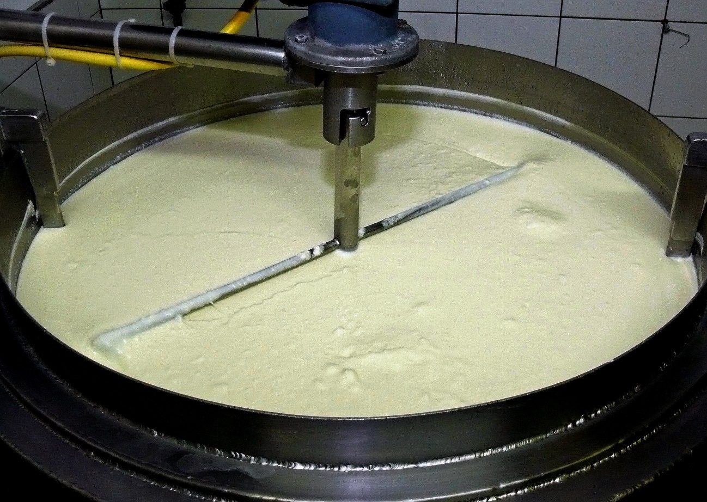
4.5. Tecnologia di lavorazione
Macchine per la lavorazione dello yogurt
MANIFATTURA
Miscelatori di latte in polvere
Pastorizzatori
Attrezzatura per la pastorizzazione
Omogeneizzatori
Skimmer
Pompe per l'iniezione di aromi
Camere di fermentazione
Tunnel di raffreddamento
IMBALLAGGIO
Macchine per l'imballaggio dei bicchieri di plastica
Macchine per l'imballaggio di vetro Twist-off
Macchine per l'imballaggio del vetro certificate
Linee complete con tunnel di lavaggio sterilizzato
Linee complete con tunnel di imballaggio e chiusura
Linee complete con tunnel di asciugatura ed etichettatura per vasetti di yogurt
Immagine gratuita da moritz320 in Pixabay
Yogurt montato

Slide 30
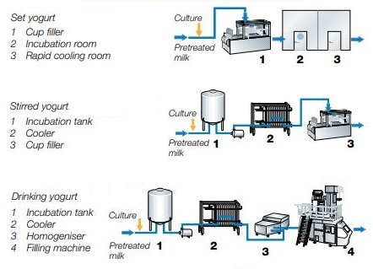
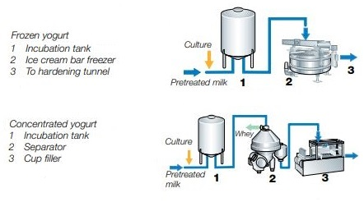
4.5. Tecnologia di lavorazione
Esempio di macchinari per diversi tipi di yogurt
yogurt intero
1 Tazza di riempimento
2 Sala d'incubazione
3 Sala di raffreddamento rapido
Cultura
Yogurt gelato
1 Vasca di incubazione
2 Congelatore per gelato
3 Al tunnel di temperatura
Cultura
Pre-trattato
latte
Pre-trattato
latte
Yogurt mescolato (rotto)
1 Vasca di incubazione
2 Raffreddatore
3 tazze di riempimento
Cultura
Yogurt concentrato
1 Vasca di incubazione
2 Separatore
3 tazze di riempimento
Pre-trattato
latte
Cultura
Pre-trattato
latte
Yogurt da bere
1 Vasca di incubazione
2 Raffreddatore
3 Omogeneizzatore
4 Riempitrice
Cultura
Fonte: Manuale di lavorazione del latte ©Tetra Pak
Pre-trattato
latte

Slide 31
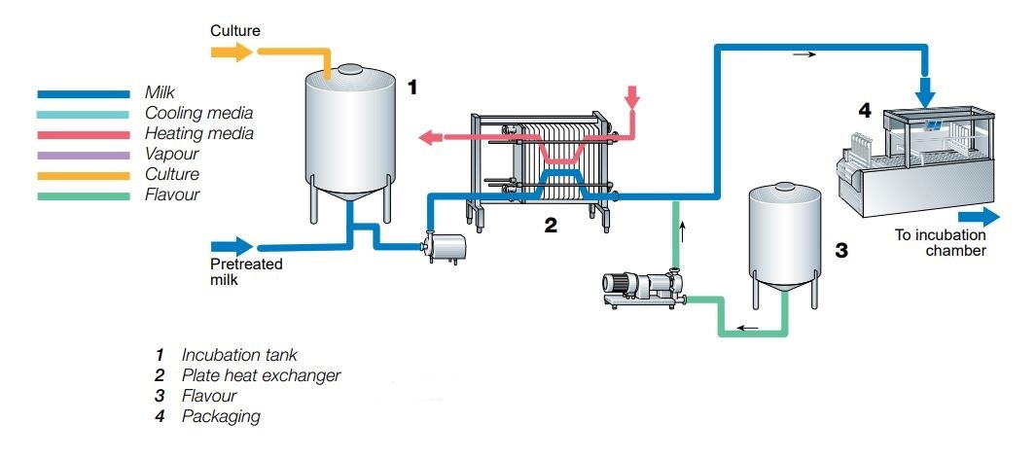
4.5. Tecnologia di lavorazione
Fasi finali della produzione di yogurt intero
Cultura
Latte / yogurt
Mezzi di raffreddamento
Mezzi di riscaldamento
Vapore
Cultura
Frutta / sapore
Alla camera di incubazione
Latte pre-trattato
1 Vasca di incubazione
2 Scambiatore di calore a piastre
3 Aromi
4 Imballaggio
Fonte: Manuale di lavorazione del latte ©Tetra Pak

Slide 32
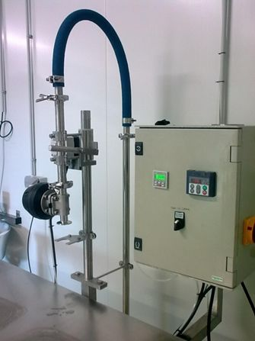
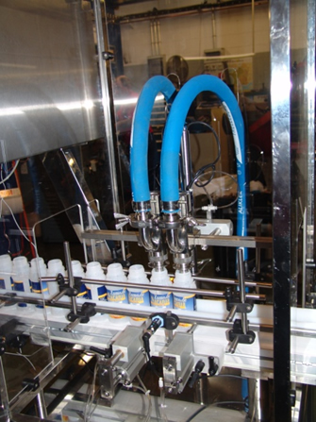
4.5. Tecnologia di lavorazione
Esempio di macchinario: macchina dosatrice
Per il riempimento semiautomatico o automatico di contenitori (bottiglie, tazze preformate, caraffe, ecc.) con liquidi alimentari (latte, yogurt, succo, ecc.).
Dosaggio del prodotto liquido con pompa a lobi.
Flussimetri individuali per ogni testa per garantire volumi di riempimento esatti in qualsiasi contenitore.
https://www.improlac.com/es/26/procesos-y-maquinas-dosificacion.html

Slide 33
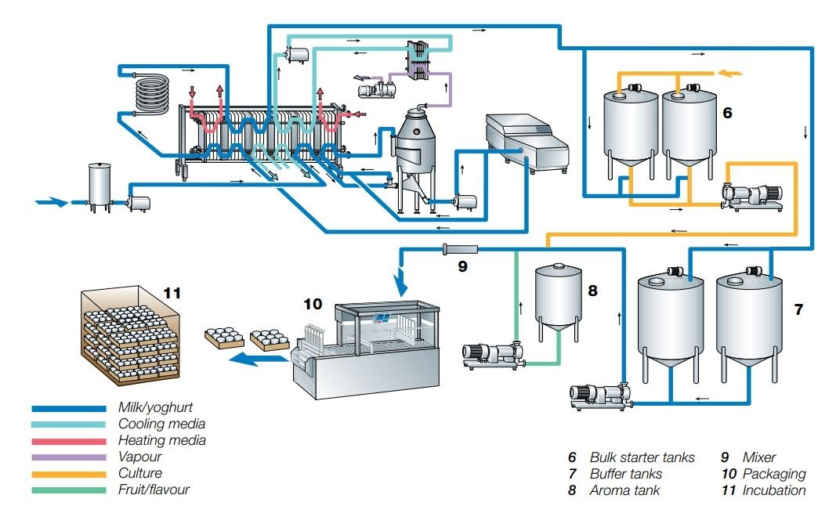
4.5. Tecnologia di lavorazione
Linea di produzione per lo yogurt mescolato (rotto)
Latte / yogurt
Mezzi di raffreddamento
Mezzi di riscaldamento
Vapore
Cultura
Frutta /aromi
6 serbatoi di avviamento del buffer
7 Serbatoi tampone
8 Serbatoio degli aromi
9 Miscelatore
10 Imballaggio
11 Incubazione
Fonte: Manuale di lavorazione del latte ©Tetra Pak

Slide 34
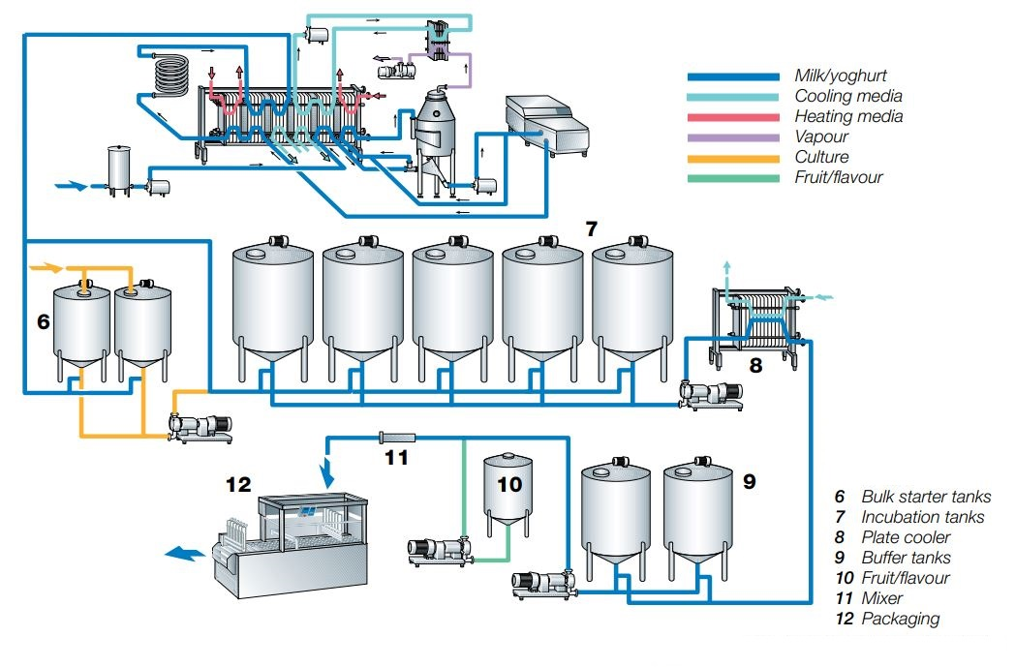
4.5. Tecnologia di lavorazione
Linea di produzione per lo yogurt mescolato (rotto)
Latte / yogurt
Mezzi di raffreddamento
Mezzi di riscaldamento
Vapore
Cultura
Frutta / aromie
6 serbatoi di avviamento del buffer
7 Vasche di incubazione
8 Raffreddatore di piastre
9 Serbatoi tampone
10 Frutta/aromi
11 Miscelatore
12 Imballaggio
Fonte: Manuale di lavorazione del latte ©Tetra Pak

Slide 35
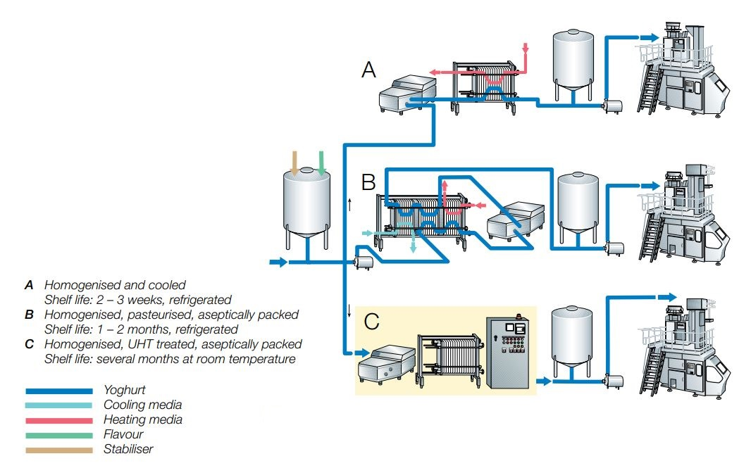
4.5. Tecnologia di lavorazione
Alternative di processo per lo yogurt da bere
A Omogeneizzato e raffreddato
Durata di conservazione: 2-3 settimane, in frigorifero
B Omogeneizzato, pastorizzato, confezionato asetticamente
Durata di conservazione: 1-2 mesi, refrigerato
C Omogeneizzato, trattato UHT, confezionato asetticamente
Durata di conservazione: diversi mesi a temperatura ambiente
Yogurt
Mezzi di raffreddamento
Mezzi di riscaldamento
Aromi
Stabilizzatore
Fonte: Manuale di lavorazione del latte ©Tetra Pak

Slide 36
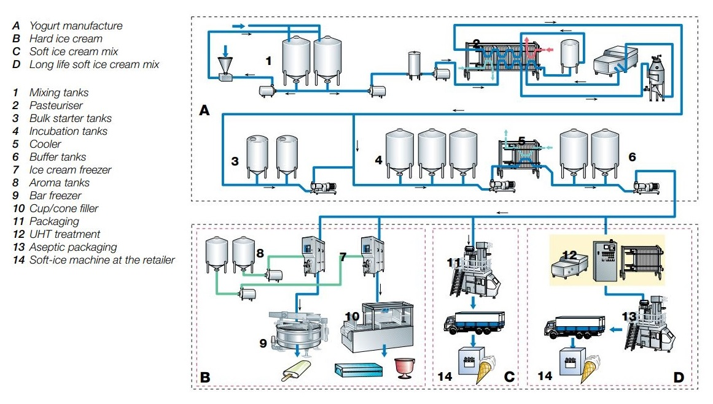
4.5. Tecnologia di lavorazione
Alternative per la produzione di yogurt gelato
A produzione di yogurt
B Gelato duro
C Miscela di gelato morbido
D Miscela di gelato morbido a lunga durata
1 Serbatoi di miscelazione
2 Pastorizzatore
3 serbatoi di avviamento alla rinfusa
4 vasche di incubazione
5 Raffreddatore
6 Serbatoi tampone
7 Congelatore per gelati
8 Serbatoi di aromi
9 Bar freezer
10 Riempimento tazza/cono
11 Imballaggio
12 Trattamento UHT
13 Imballaggio asettico
14 Macchina per il soft-ice presso il rivenditore
Fonte: Manuale di lavorazione del latte ©Tetra Pak

Slide 37
4.6. Riferimenti / link
Condony, R. et al. (1988). Yogur: elaborazione e valore nutritivo, Fundación Española de la Nutrición.
https://www.fen.org.es/publicacion/yogurt-elaboracion-y-valor-nutritivo
Dairy Processing Handbook ©Tetra Pak (1995).
https://dairyprocessinghandbook.tetrapak.com
Dirección General de Salud Pública y Alimentación (2007). Leches fermentadas en la Comunidad de Madrid: diagnóstico de situación del mercado y del etiquetado. Documentos Técnicos de Salud Pública, 106. Comunità di Madrid.
http://www.madrid.org/bvirtual/BVCM009021.pdf
Federación Nacional de Industrias Lácteas. Monografia. Queso, yogur e altri cibi fermentati.
http://www.lacteosinsustituibles.es/p/archivos/pdf/monografia_queso_yogur_otraslechesfermentadas.pdf

Slide 38
4.6. Riferimenti/link
Würth, D. (2017). Lácteos fermentados: defectos y causas, tendencias.
http://proleche.com/wp-content/uploads/2017/10/Charla20.pdf
Link di Youtube
92-Fabricando Made in Spain - Yogures
https://www.youtube.com/watch?v=v7fG394NEHM
Yogures "made in Euskadi".
https://www.youtube.com/watch?v=ja6CfQirtxU

Slide 39
Grazie per l’attenzione!
💛

